Slide 1
Chelsy Fabiola Gálvez Pichilla
Curso: Mecanografía
Dirección: Potrerillo

Slide 2
100 días en el mar
Chelsy Fabiola Gálvez Pichilla
100 días en el mar: a la mitad de su vida, se lanza un buen día a dar la vuelta al mundo en un crucero remodelado con 750 estudiantes, resulta que yo junto con mi compañero y un jovencito de 12 años había contratado al señor paúl que es un poeta para dar clases en el mar, el programa que lleva a estudiantes y universitarios en una travesía osiánica.
Confieso que fui a regañadientes, no quería sacar al jovencito de la escuela (cursaba el primer grado de secundaria) ni tampoco estar a un océano de distancia de mis padres (ambos de más de 80 años) y de mi hija que estudia la universidad pero hace mucho tiempo, que ya no le gusta estudiar.

Slide 3
Cadena maravillosa
Diamantes
Ojo de águila
Polvo dorado
Corazón de piedra
Lámpara mágica

Slide 4
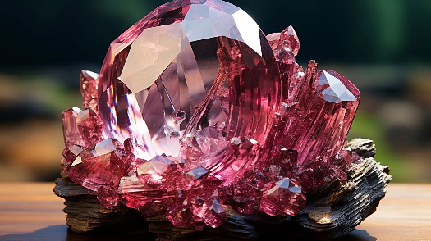
Ingredientes
Diamantes
En una montaña mágica que tiene toda clase de diamantes maravillosos

Slide 5
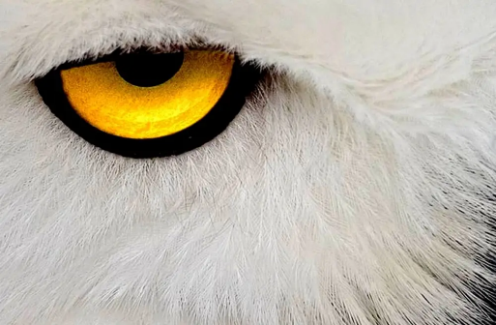
Ingredientes
Ojo de águila
En una cueva llena de ojos de águila

Slide 6
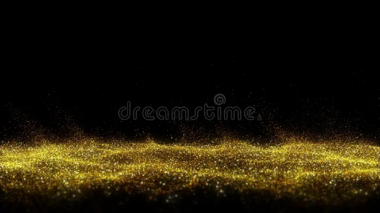
Ingredientes
Polvo dorado
Lo consigues en un árbol

Slide 7
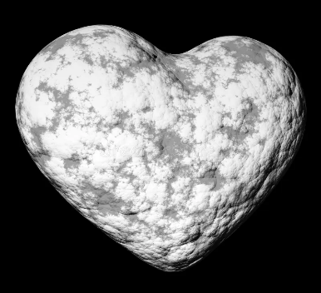
Ingredientes
Corazón de piedra
Lo encuentras en una cueva llenas de piedras con formas

Slide 8
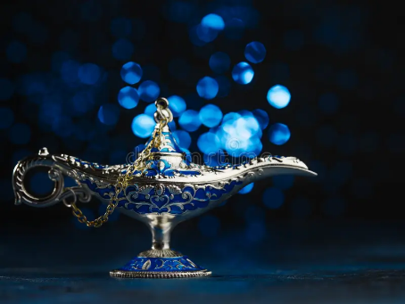
Ingredientes
Lámpara mágica
La encuentras en la sima de una montaña

